Slide 1

Manejo de arrays en ensamblador (ASM)
El manejo de arrays en ensamblador (ASM) es una habilidad fundamental para los programadores que trabajan a bajo nivel. Permite la manipulación eficiente de estructuras de datos complejas y optimiza el rendimiento del software.

Slide 2
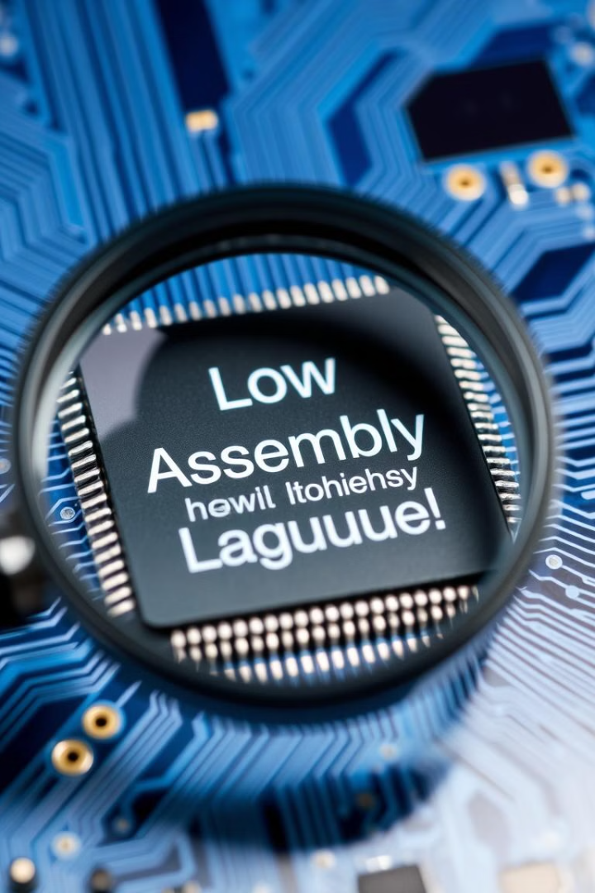
Introducción a los arrays en ASM
1
Estructura Básica
2
Direccionamiento Indirecto
Un array en ASM es una colección de elementos del mismo tipo almacenados en ubicaciones de memoria contiguas.
El acceso a los elementos se realiza mediante cálculos de direcciones basados en el índice del elemento.
3
Versatilidad
Los arrays se pueden utilizar para almacenar todo tipo de datos, desde números hasta caracteres.

Slide 3
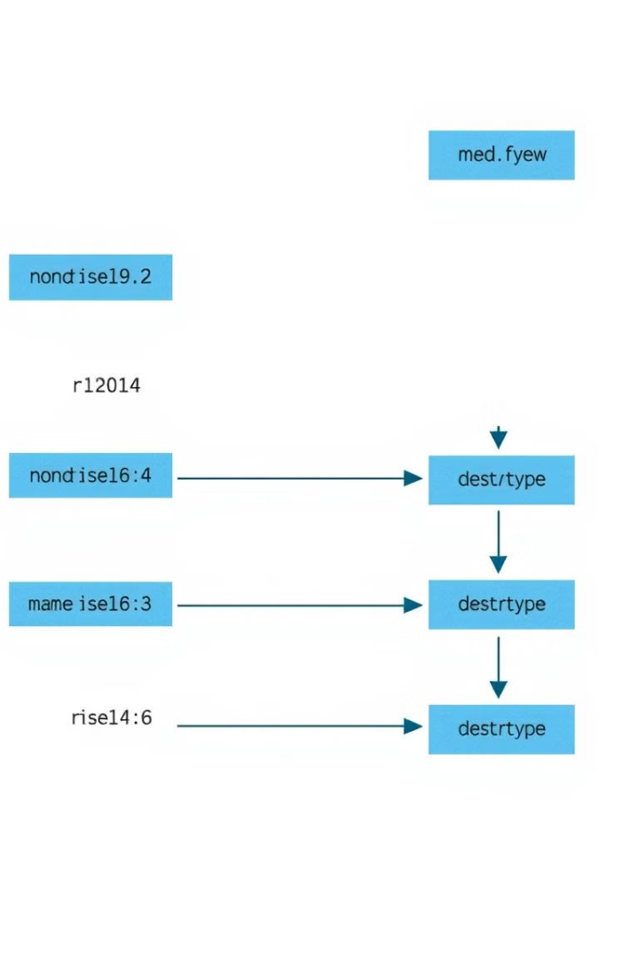
Declaración de espacios de memoria para arrays
Reserva de Memoria
Nomenclatura
Para declarar un array, se reserva un bloque de memoria con un tamaño específico según el tipo de dato.
Es común utilizar nombres descriptivos para los arrays, como "miArray" o "datosUsuario".
Dimensiones
Inicialización
Los arrays pueden ser unidimensionales (1D) o multidimensionales (2D, 3D, etc.), dependiendo de la aplicación.
Los elementos del array se pueden inicializar con valores predefinidos o dejar que el programa los asigne.

Slide 4
Acceso a elementos individuales de un array
Indexación
Registros
Optimización
El acceso a un elemento específico del array se realiza mediante cálculos de dirección basados en el índice.
Normalmente se utilizan registros como EAX, EBX o ECX para almacenar y manipular los índices.
El uso eficiente de registros y cálculos de direcciones es crucial para el rendimiento del código.

Slide 5
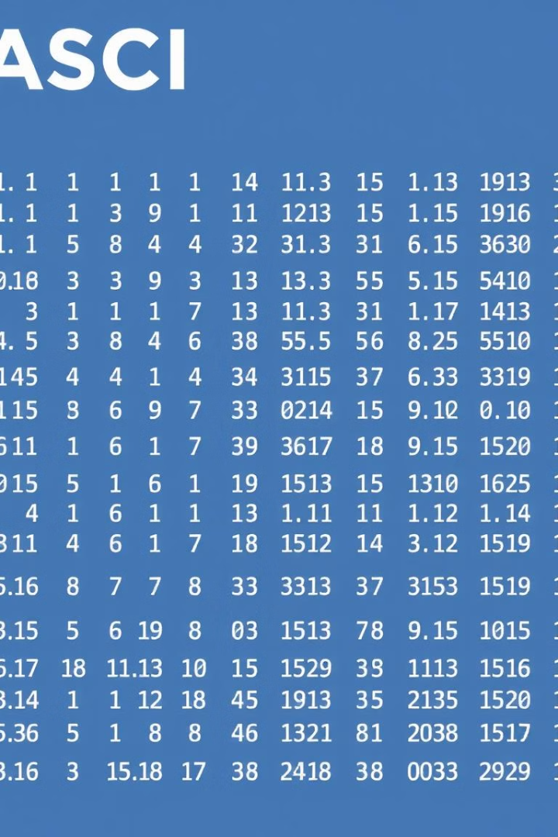
Ventajas del manejo de arrays como cadenas de caracteres
1
Representación de Texto
Los arrays pueden almacenar y manipular secuencias de caracteres ASCII, lo que facilita el manejo de cadenas de texto.
2
Operaciones Comunes
Funciones como la concatenación, búsqueda y reemplazo de caracteres se vuelven sencillas de implementar.
3
Eficiencia
El acceso y procesamiento de cadenas de texto en ASM es más eficiente que en otros lenguajes de alto nivel.

Slide 6




Operaciones comunes con arrays (lectura, escritura, iteración)
Lectura
Acceder a un elemento específico del array y almacenarlo en un registro para su procesamiento.
Escritura
Asignar un valor a un elemento del array utilizando cálculos de dirección y el registro apropiado.
Iteración
Recorrer los elementos del array utilizando saltos condicionales y actualizando los índices de forma programática.

Slide 7
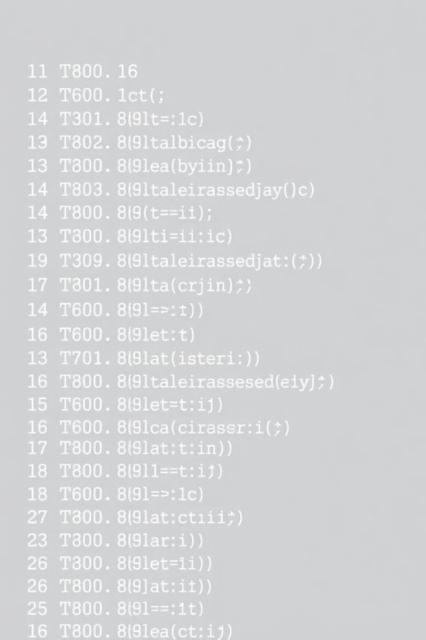



Uso de saltos condicionales para recorrer arrays
Incremento de Índice
Incrementar el índice del array para acceder al siguiente elemento.
Condición de Parada
Verificar si se ha llegado al final del array utilizando saltos condicionales.
Estructura de Bucle
Implementar un bucle que permita recorrer todos los elementos del array.

Slide 8
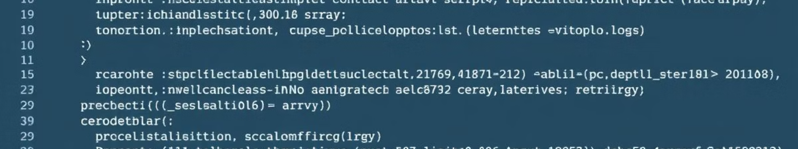
Ejemplos prácticos de manejo de arrays en ASM
Declaración
Reservar espacio en memoria para un array de enteros.
Inicialización
Asignar valores predefinidos a los elementos del array.
Acceso
Leer y escribir elementos del array utilizando cálculos de dirección.
Iteración
Recorrer el array utilizando saltos condicionales y actualizar los índices.

Slide 9
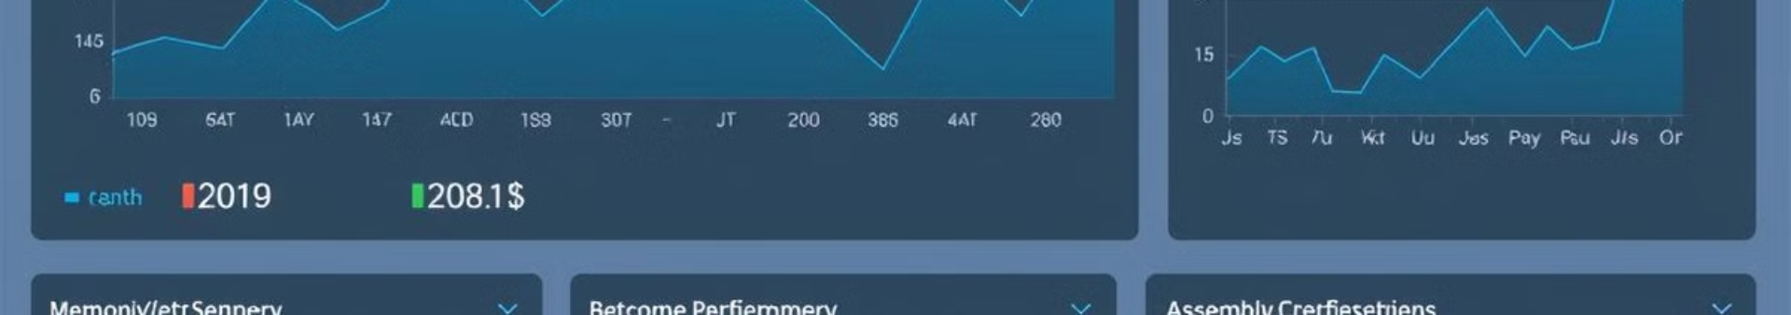
Consideraciones de desempeño y optimización
Acceso Eficiente
Optimización de Bucles
Minimizar los cálculos de direcciones y el uso de registros para mejorar la velocidad de acceso a los elementos del array.
Optimizar la estructura de los bucles que recorren el array, reduciendo las operaciones innecesarias.
Almacenamiento Adecuado
Segmentación de Memoria
Utilizar el tipo de dato más apropiado para los elementos del array, evitando desperdicio de memoria.
Distribuir los arrays en secciones de memoria contiguas para aprovechar la localidad de los datos.

Slide 10

Conclusiones y recomendaciones
1
Dominio Fundamental
2
Versatilidad
El manejo de arrays en ASM es una habilidad esencial para programadores de bajo nivel.
Los arrays permiten almacenar y procesar eficientemente todo tipo de datos, incluyendo cadenas de texto.
3
Optimización
4
Práctica Constante
La implementación eficiente de operaciones con arrays es crucial para el rendimiento del software.
Desarrollar y practicar el manejo de arrays en ASM es fundamental para dominar la programación de bajo nivel.

